Slide 1
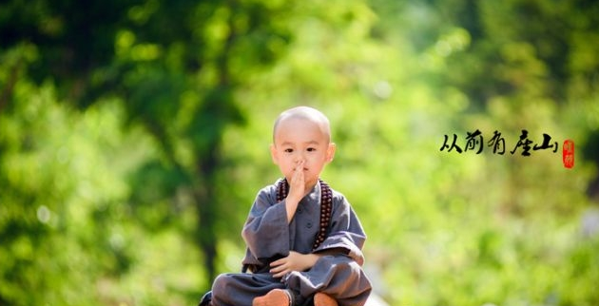
从前有座山，山里有个庙，
庙里有个老和尚在给小和尚讲故事。
讲的是什么故事呢？
从前有座山……

Slide 2

人教版 语文 五年级 上册
快乐读书吧

Slide 3
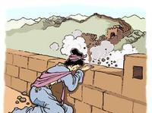
看图猜故事
孟姜女哭长城

Slide 4
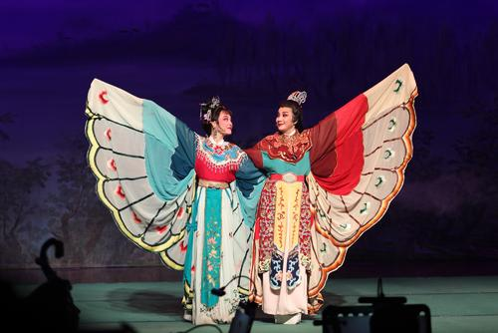
梁祝十八相送

Slide 5
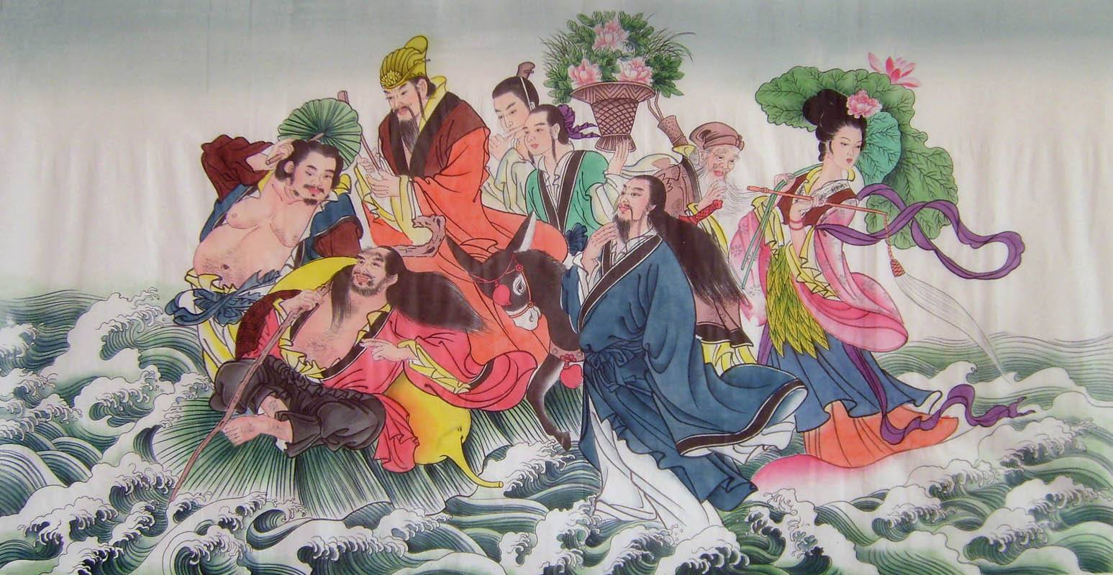
八仙过海

Slide 6

田螺姑娘
从前，有个年轻人，独自种着几亩田过活。……
……
他把这情形告诉了隔壁的老太太。老太太说：“一定是田螺姑娘来帮了你的忙。

Slide 7
中国民间故事包含了丰富的历史知识、深厚的民族情感，作为中华文化不可或缺的一部分，它有着永恒的艺术魅力,也包含了丰富的想象力。中国民间故事蕴含着英雄主义、乐观主义、人道主义等崇高的思想与美德，给人以知识、教诲、鼓舞和希望。对青少年读者来说，阅读中国民间故事，阅读中国民间故事，对传承民族文化、启迪智慧、拓宽文化视野有着积极有益的作用。
Notes:
失魂落魄 怂恿 辞退 挣钱 压抑 颓败 缝纫 噪声 褐色 疲惫 耽误 衣兜 龟裂 机械 权利

Slide 8
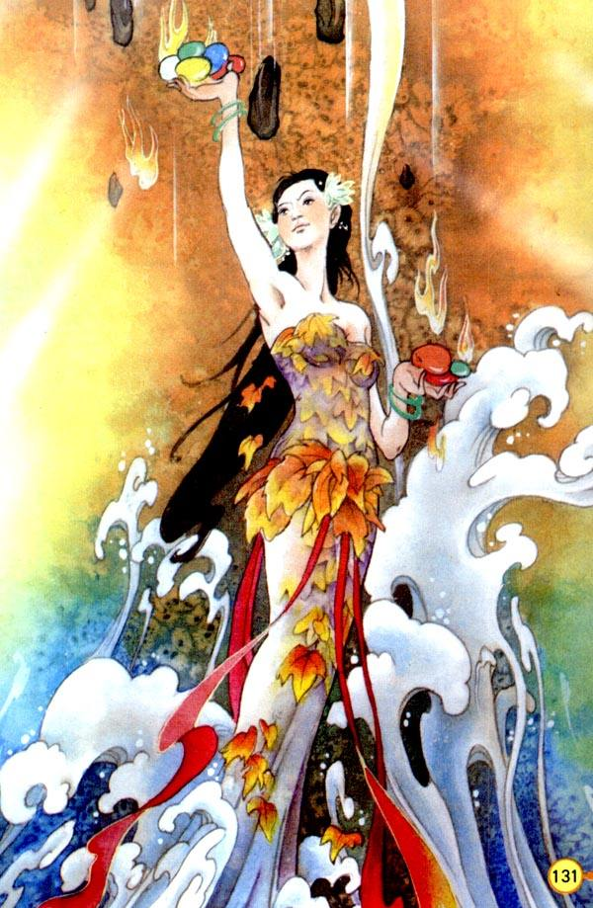
媒神之祖
女娲是被中国民间广泛而长久崇拜的一位女性神，她被看成是创世神和始祖神。传说女娲能化生万物，她的最伟大的业绩一是炼石补天，二是抟土造人。
女娲在造人之前，于正月初一造出鸡，初二造出狗，初三造羊，初四造猪，初五造牛，初六造马。到了初七，开始以黄土和水造人。

Slide 9
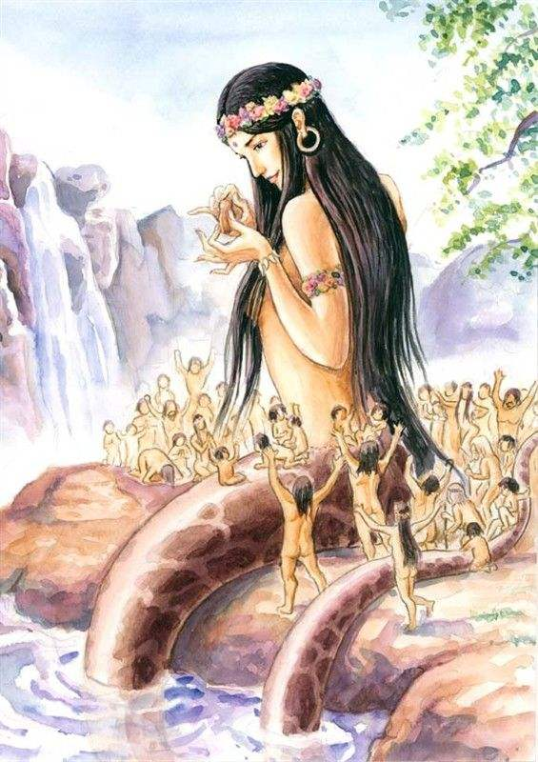
考虑到人要代代相继，善衍不绝，于是创建了婚姻制度，促使男子与女子结合以生儿育女，于是女娲就成了第一个媒人，被后世尊奉为媒神，又称“高禖”，这在本书第二章已述及。人们祭祀这位婚姻之神典礼十分隆重，修了女娲娘娘庙或高禖庙，用太牢（猪、牛、羊三牲齐备）这一最高礼节来祭祀她。这些庙至今在山东洛宁、山西河津、江西雩都等地区还有保留。女娲之神的出现反映了母系氏族社会中婚姻以妇女为中心，女族长掌握着全族的婚姻大事。

Slide 10

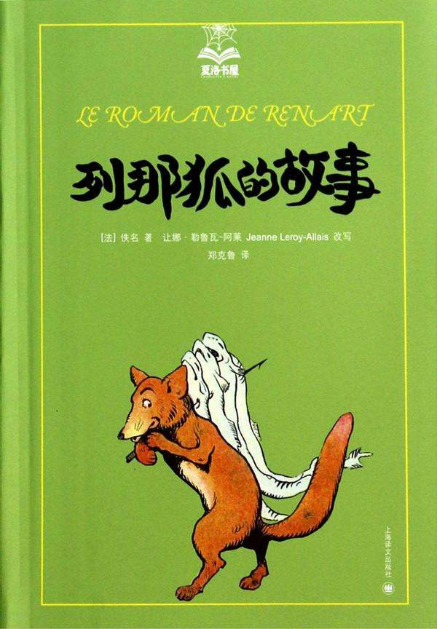

除了中国的民间故事，你还知道哪些民间故事？

Slide 11
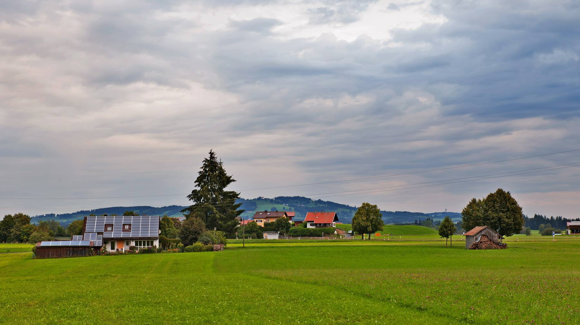
欧洲民间故事

Slide 12
列那狐成了狮王的重臣
列那早就料到他们会来，于是叫妻子和孩子们把房门堵死，在家的周围建起了坚固的防御工事，想要硬闯进来是不可能的。而家里的食物充足，可以支撑好几个星期。列那也已经挖好了秘密通道，必要的时候可以神不知鬼不觉地从狮王大军背后逃出去。
面对着列那坚固的防守，狮王决定用长期围困的方式来对付列那，列那储备的食物毕竟有限，总有吃完的一天，到时候如果狐狸不出来受死，也一样会饿死在家里。

Slide 13
双方坚持了很多天，列那家里没有一点动静。狮王的大军们已经厌倦了这种日子，他们开始放松警惕，于是有一天晚上，不知道谁弄来了很多上好的美酒，狮王大军全体都喝得酩酊大醉，东一个西一个躺得满地都是。
列那趁大家睡得人事不省的时候，带着两个孩子悄悄从隧道出来，把这些不省人事的醉鬼都捆在了树上，连狮王本人都不例外。

Slide 14
天亮的时候，小狐狸代狮王大军吹响了起床号。众人睡眼蒙眬地醒来，发现列那就坐在他们中央，他们想要扑过去，却发现自己根本动弹不得，心中叫苦不迭。
狐狸列那笑眯眯地开口：“各位，请恕我冒昧，但是我之所以要这样委屈大家，是为了给自己一个辩解的机会。我一片忠心把财宝献给狮王陛下，不知道陛下为什么要带着大军来讨伐我？”
“你这个无耻之徒，你杀了兰穆，还敢说什么忠心！”狮王怒吼着，公山羊波莱在一旁频频点头。
……

Slide 15

非洲民间故事

Slide 16
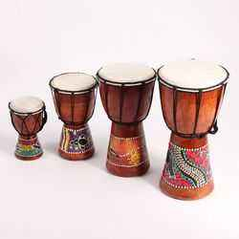
马达加斯加吃人树
在非洲的文化里，树一般都有着好的寓意。人们用树木来取火，牲畜们以树叶为食，蜜蜂和鸟类在树木上栖息，而树木也是用来做非洲鼓和小舟的绝佳原料。在非洲的文化中，树是有灵魂的，他们倾听和庇护着人类。然而在马达加斯加，树也有着恐怖的角色，那就是树可以抓人!他们张开树皮将人生吞，而那些受害者的亲属和朋友
可以听到受害者在树干中的挣扎和呼喊声。只有唯
一的一种方法可以拯救，那就是用钱收买啄木鸟，
用啄木鸟锋利的嘴拙开树干，将受害人解救。

Slide 17
快乐读书
同学们，让我们一起走进民间故事的宝库吧。

